Slide 1
Tipo de carácter
Este tipo de datos se emplea para representar un carácter perteneciente a un determinado código utilizado por el ordenador (normalmente el código ASCII). Para representar este tipo de dato se antepone la palabra reservada char al identificador de la variable

Slide 2
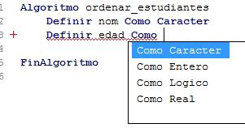
EJEMPLOS DE TIPOS COMO CARÁCTER
Los tipos de datos que pueden ser utilizados en PSeInt son: Numero, Numérico, Real, Entero, Lógico, Carácter, Texto y Cadena. En el caso de Numero, Numérico y Real son sinónimos para el tipo de datos numérico básico, que puede almacenar tanto números reales como enteros.

